Slide 1
그래프
CHAPTER
10

Slide 2
10장. 학습 목표
그래프의 개념을 이해한다.
그래프를 표현하는 방법을 이해한다.
파이썬의 내장 자료형을 이용해 그래프를 표현하는 방법들을 이해한다.
그래프의 탐색 방법을 이해한다.
그래프 탐색을 이용한 문제해결 능력을 배양한다.
다양한 문제에 그래프를 활용할 수 있는 능력을 기른다.

Slide 3
10.1 그래프란?
그래프의 역사
그래프의 정의,
그래프의 종류,
그래프 용어
그래프 ADT

Slide 4
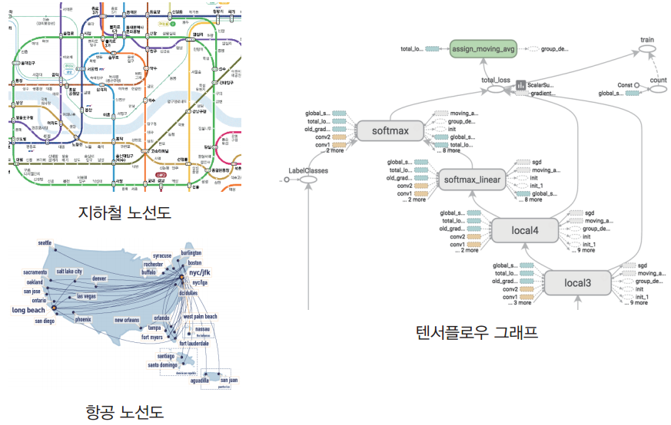
그래프란?
연결되어 있는 객체 간의 관계를 표현하는 자료구조
가장 일반적인 자료구조 형태

Slide 5
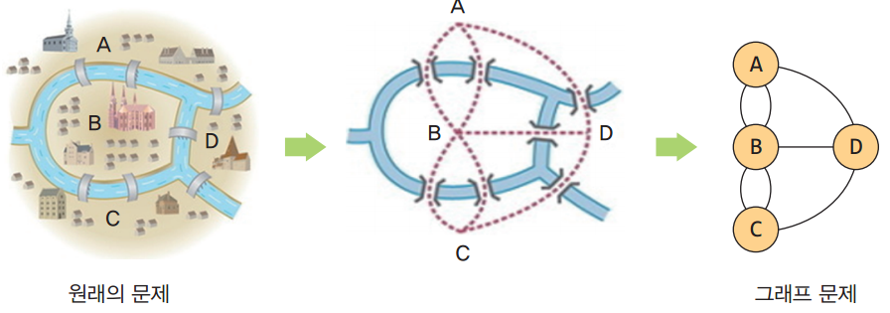
그래프 역사
오일러 문제 (1800년대)
다리를 한번만 건너서 처음 출발했던 장소로 돌아오는 문제
위치: 정점(node), 다리: 간선(edge)
오일러 정리
모든 정점에 연결된 간선의 수가 짝수이면 오일러 경로 존재함
따라서 그래프 (b)에는 오일러 경로가 존재하지 않음

Slide 6
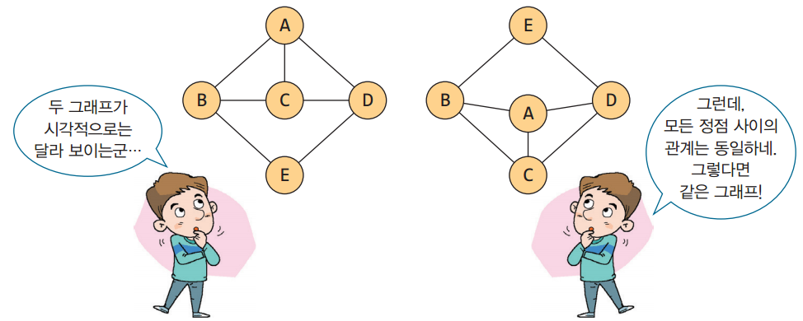
그래프 정의
그래프 G는 (V, E)로 표시
정점(vertices) 또는 노드(node)
간선(edge) 또는 링크(link): 정점들 간의 관계 의미
다른 그래프? 같은 그래프?

Slide 7
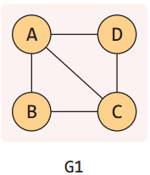
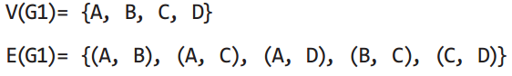
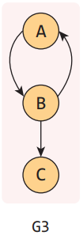
그래프의 종류
간선의 종류에 따라
무방향 그래프(undirected graph)
(A, B) = (B, A)
방향 그래프(directed graph)
<A, B> ≠ <B, A>

Slide 8
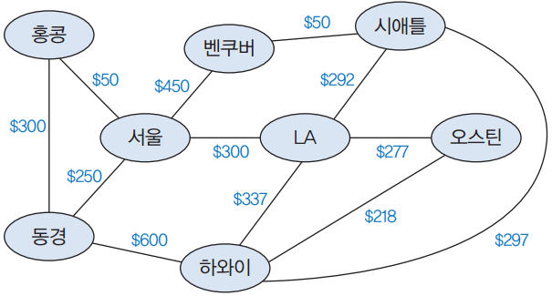
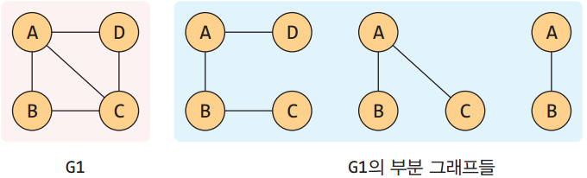
그래프의 종류
가중치 그래프, 네트워크
간선에 비용이나 가중치가 할당된 그래프
부분 그래프

Slide 9
그래프의 용어
인접 정점
간선에 의해 직접 연결된 정점
차수(degree)
정점에 연결된 간선의 수
무방향 그래프
차수의 합은 간선 수의 2배
방향 그래프
진입차수, 진출차수
모든 진입(진출) 차수의 합은 간선의 수

Slide 10
그래프의 용어
그래프의 경로(path)
무방향 그래프의 정점 s로부터 정점 e까지의 경로
정점의 나열 s, v1, v2, ..., vk, e
반드시 간선 (s, v1), (v1, v2), ... , (vk, e) 존재해야 함
방향 그래프의 정점 s로부터 정점 e까지의 경로
정점의 나열 s, v1, v2, ..., vk, e
반드시 간선 <s, v1>, <v1, v2>, ... ,<vk, e> 존재해야 함
경로의 길이(length)
경로를 구성하는데 사용된 간선의 수

Slide 11
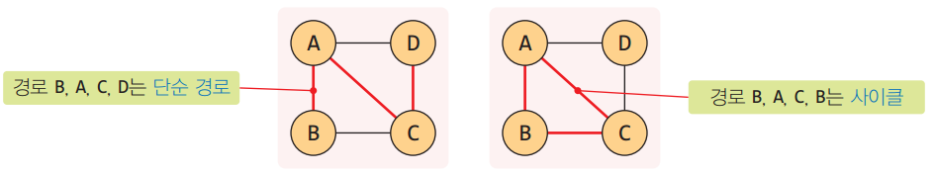
그래프의 용어
단순 경로(simple path)
경로 중에서 반복되는 간선이 없는 경로
B,A,C,D는 단순 경로
B,A,C,A는 단순 경로 아님
사이클(cycle)
시작 정점과 종료 정점이 동일한 경로
B,A,C,B는 사이클

Slide 12
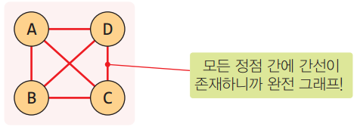
그래프의 용어
연결 그래프(connected graph)
모든 정점들 사이에 경로가 존재하는 그래프
트리(tree)
사이클을 가지지 않는 연결 그래프
완전 그래프(complete graph)
모든 정점 간에 간선이 존재하는 그래프
n개의 정점을 가진 무방향 완전그래프의 간선의 수 = n×(n-1)/2
n=4, 간선의 수 = (4×3)/2 = 6

Slide 13
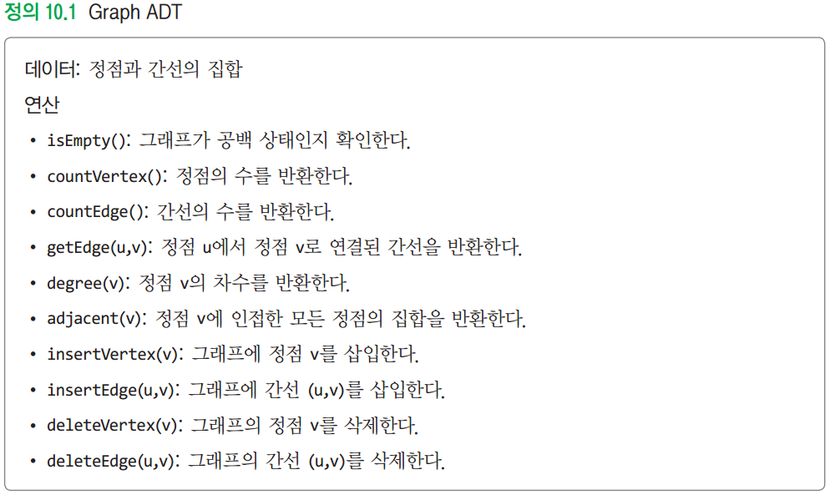
그래프 ADT

Slide 14
10.2 그래프의 표현
인접 행렬을 이용한 표현
인접 리스트를 이용한 표현
인접 행렬과 인접 리스트의 복잡도 비교
파이썬을 이용한 그래프의 인접 행렬 표현
파이썬을 이용한 그래프의 인접 리스트 표현

Slide 15
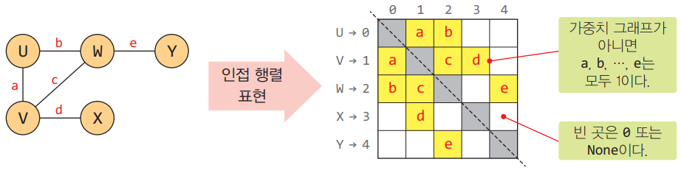
인접 행렬을 이용한 표현
인접 행렬 M을 이용
간선 (i, j)가 있으면: M[i][j] = 1, 또는 true
그렇지 않으면: M[i][j] = 0, 또는 false
무방향 그래프: 인접 행렬이 대칭

Slide 16
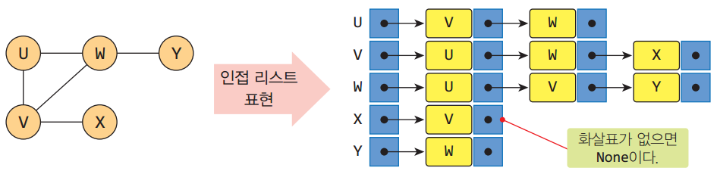
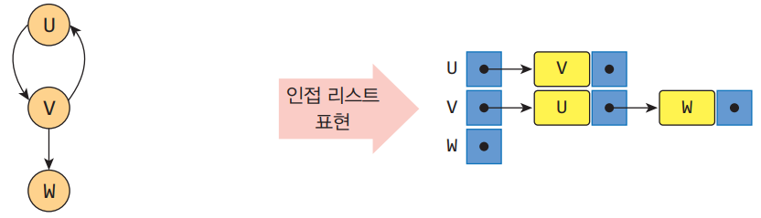
인접 리스트를 이용한 표현
무방향 그래프
방향 그래프

Slide 17
그래프의 표현
무방향 그래프를 인접 리스트로 표현
head
A
B
E
F
I
B
A
C
D
F
I
C
C
B
D
A
B
D
D
B
C
F
G
E
A
F
E
F
G
F
A
B
D
E
G
G
D
F
I
A
정점 리스트
인접 리스트

Slide 18
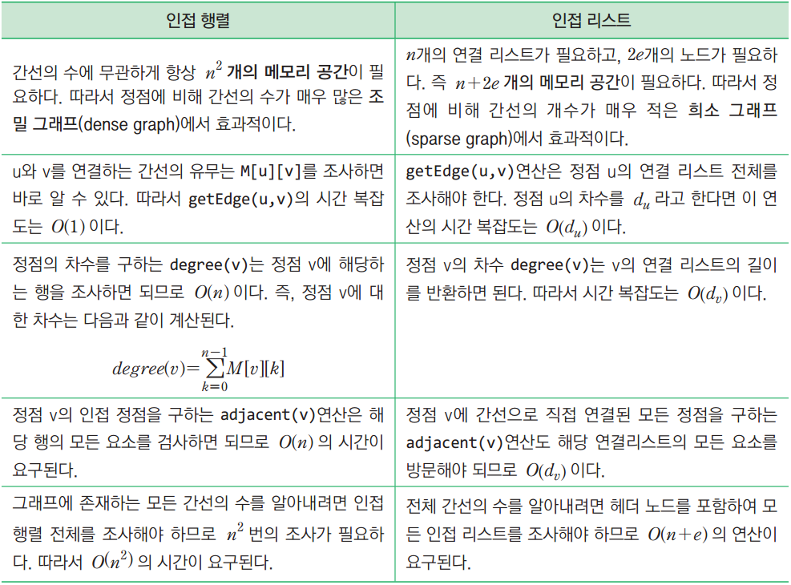
인접 행렬과 인접 리스트의 복잡도 비교

Slide 19
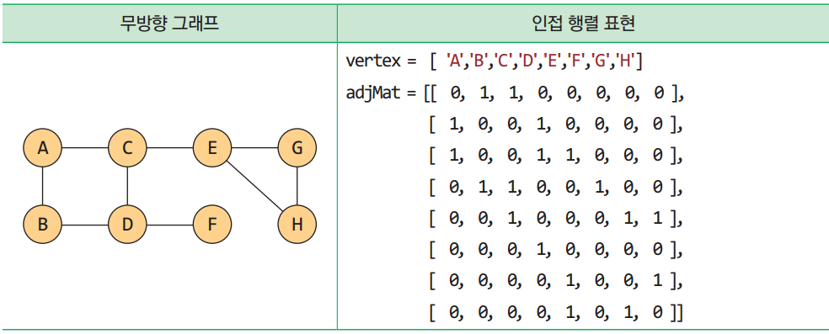
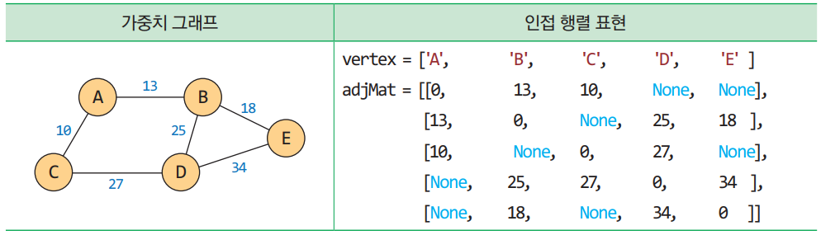
파이썬을 이용한 인접 행렬 표현

Slide 20
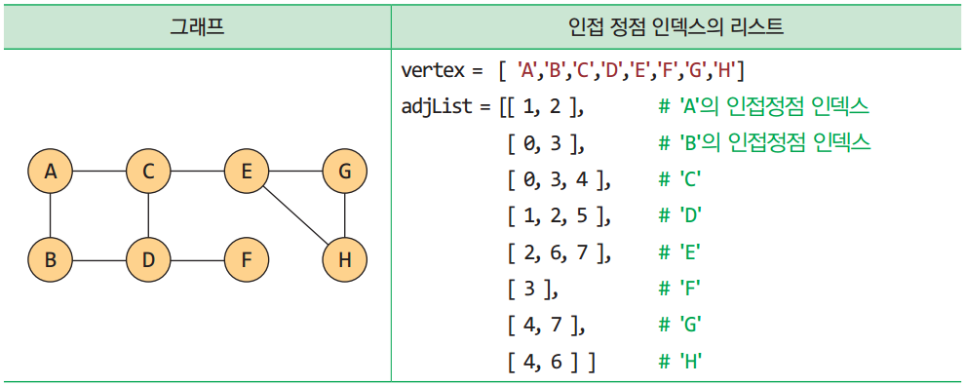
파이썬을 이용한 인접 리스트 표현
다양한 방법으로 인접 리스트를 표현할 수 있음
방법1: 인접 정점 인덱스의 리스트

Slide 21
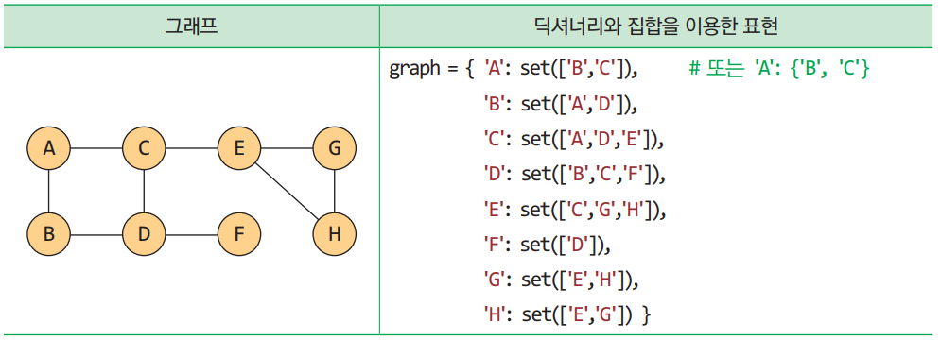
파이썬을 이용한 인접 리스트 표현
방법4: 파이썬의 딕셔너리와 인접 정점 집합 이용
graph[‘C’] : 정점 'C'의 인접 정점 집합 { ‘A’, ’D’, ’E’ }
graph['C']의 모든 원소 출력 코드

Slide 22
10.3 그래프의 탐색
그래프의 탐색이란?
깊이 우선 탐색
인접 리스트 구현
너비 우선 탐색
인접 리스트 구현
탐색 알고리즘 성능

Slide 23
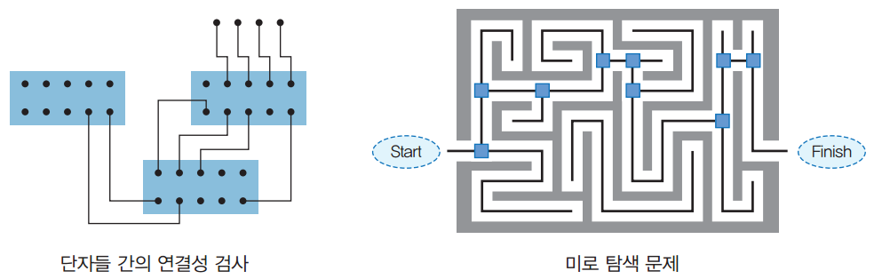
그래프의 탐색이란?
가장 기본적인 연산
시작 정점부터 차례대로 모든 정점들을 한 번씩 방문
많은 문제들이 단순히 탐색만으로 해결됨
도로망 예: 특정 도시에서 다른 도시로 갈 수 있는지 여부
전자회로 예: 특정 단자와 다른 단자의 연결 여부
방법: 깊이 우선 탐색 (DFS) / 너비 우선 탐색 (BFS)

Slide 24
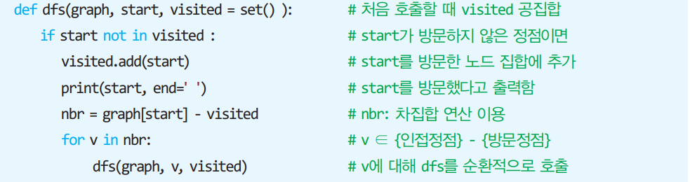
깊이 우선 탐색 알고리즘
DFS: depth-first search
한 방향으로 끝까지 가다가 더 이상 갈 수 없게 되면 가장 가까운 갈림길로 돌아와서 다른 방향으로 다시 탐색 진행
되돌아가기 위해서는 스택 필요
순환함수 호출로 묵시적인 스택 이용

Slide 25
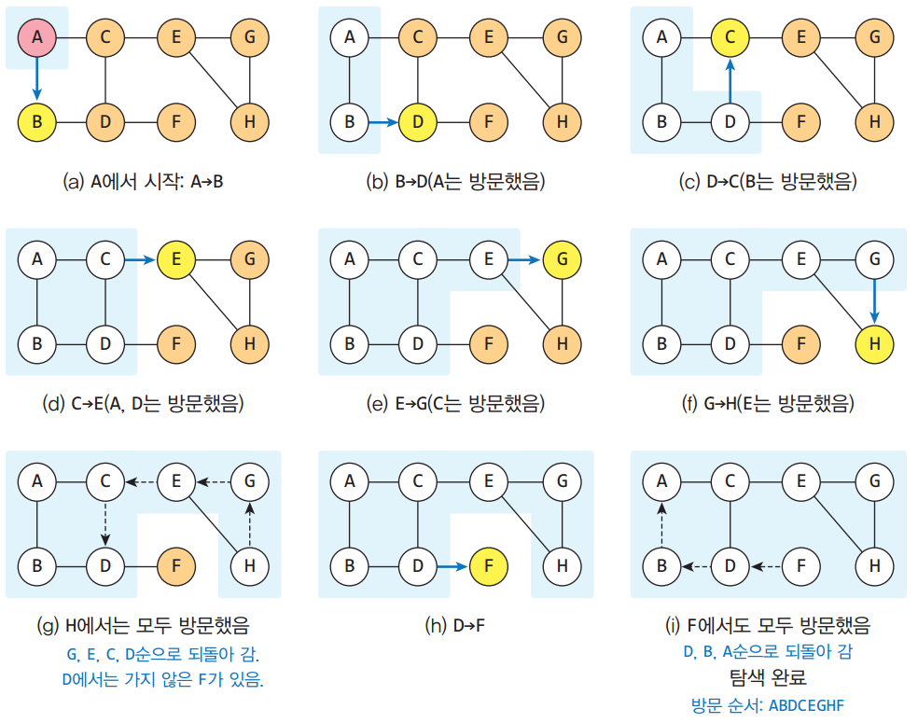
깊이우선탐색 예

Slide 26
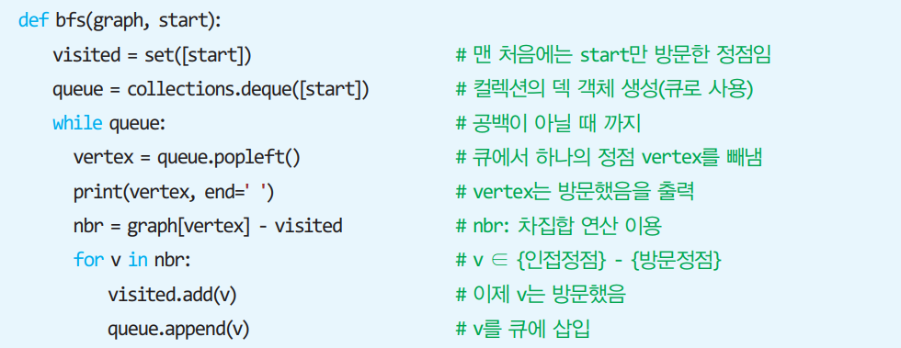
너비 우선 탐색 알고리즘
BFS: breadth-first search
시작 정점으로부터 가까운 정점을 먼저 방문하고 멀리 떨어져 있는 정점을 나중에 방문하는 순회 방법
큐를 사용하여 구현됨

Slide 27
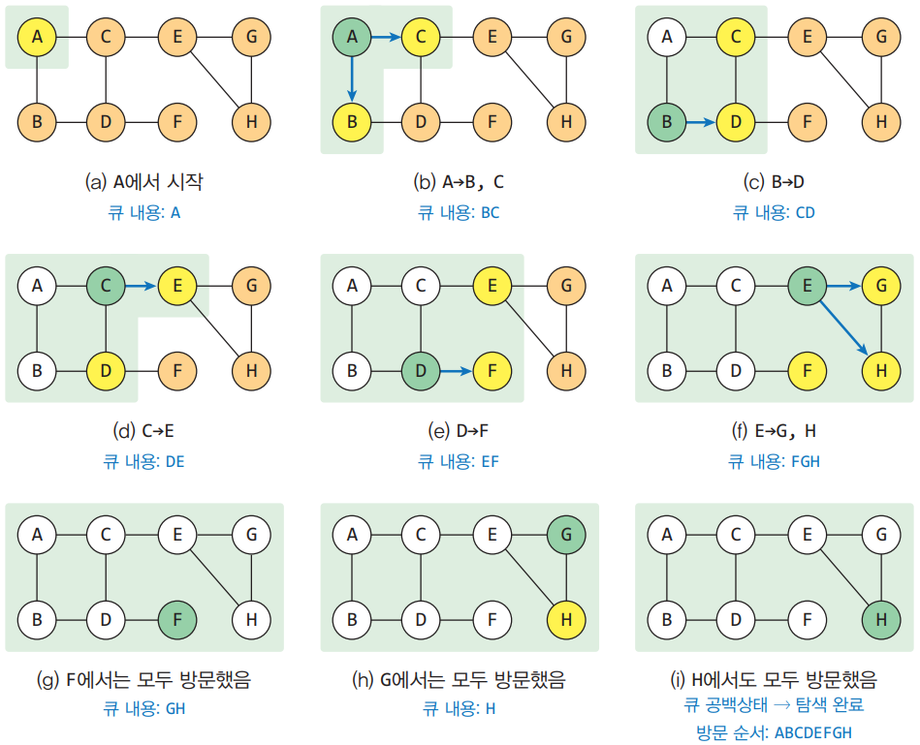
너비우선탐색 예

Slide 28
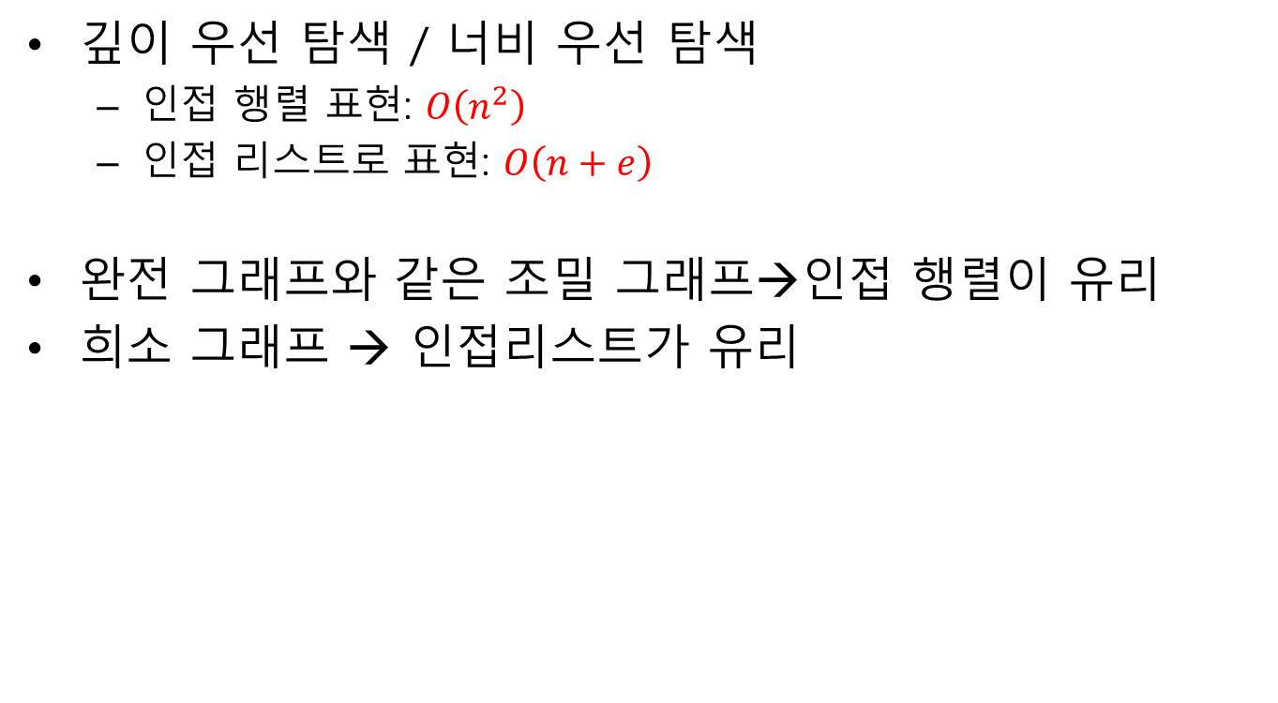
탐색 알고리즘 성능
깊이 우선 탐색 / 너비 우선 탐색
인접 행렬 표현: $O\left(n^{2}\right)$
인접 리스트로 표현: $O\left(n+e\right)$
완전 그래프와 같은 조밀 그래프→인접 행렬이 유리
희소 그래프 → 인접리스트가 유리

Slide 29
10.4 연결 성분 검사
연결 성분이란?
연결 성분 검사 알고리즘
인접 리스트 구현

Slide 30
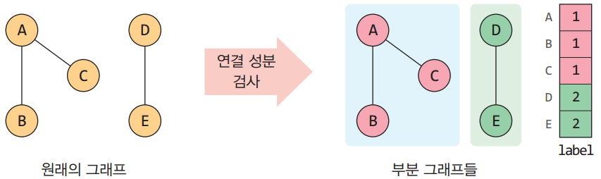
연결 성분이란?
최대로 연결된 부분 그래프들을 구함
DFS 또는 BFS를 반복적으로 이용

Slide 31
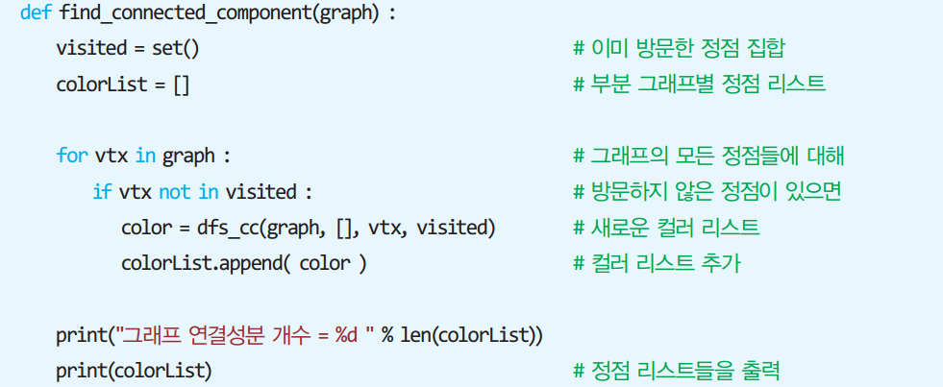
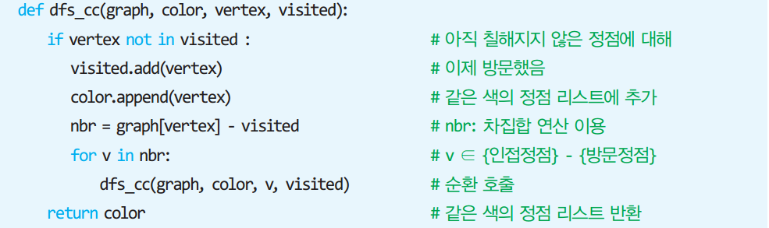
연결 성분 검사 알고리즘

Slide 32
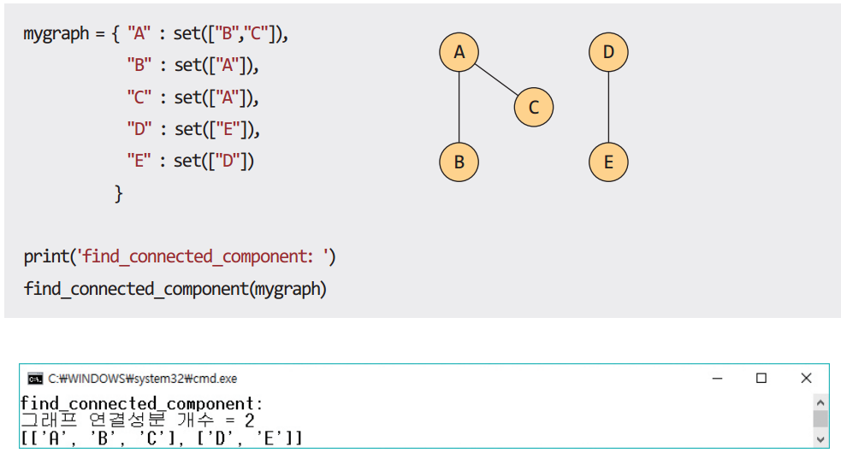
테스트 프로그램

Slide 33
10.5 신장 트리 (spanning tree)
신장 트리란?
신장 트리 알고리즘
인접 리스트 구현

Slide 34
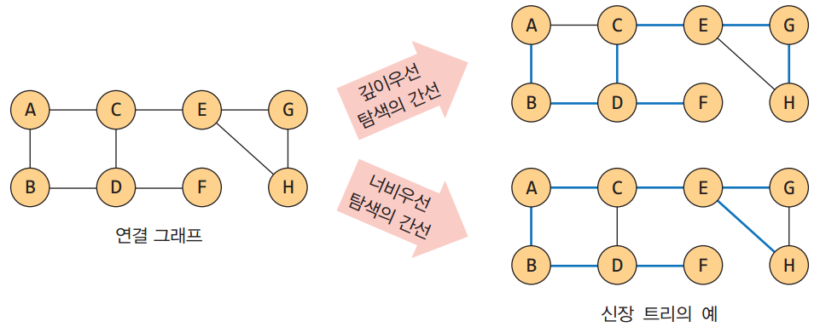
신장 트리란?
그래프 내의 모든 정점을 포함하는 트리
사이클을 포함하면 안됨, 간선의 수 = n-1

Slide 35
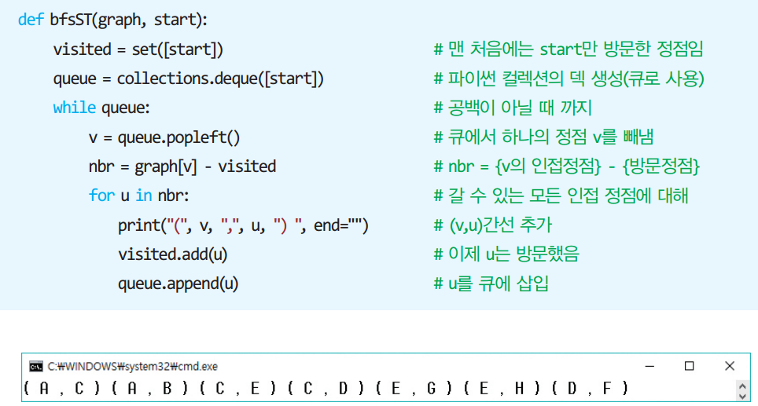
신장 트리 알고리즘

Slide 36
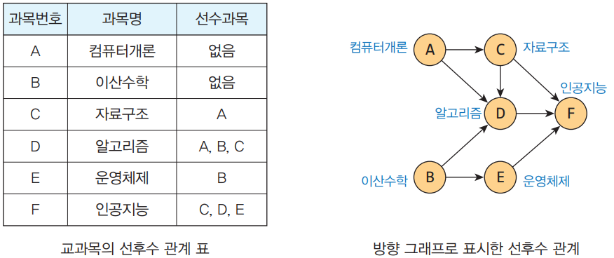
위상 정렬이란?
방향 그래프에 대해 정점들의 선행 순서를 위배하지 않으면서 모든 정점을 나열하는 것

Slide 37
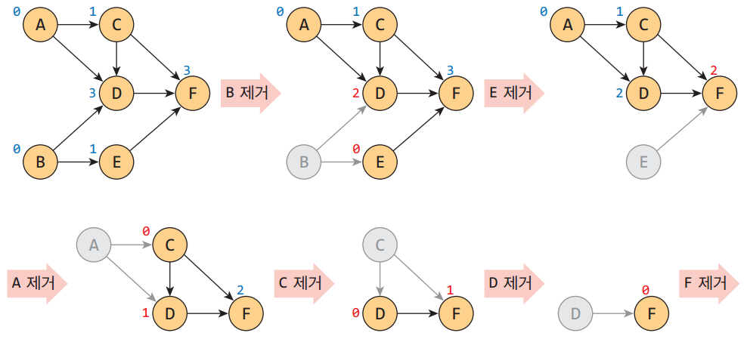
위상 정렬 과정

Slide 38
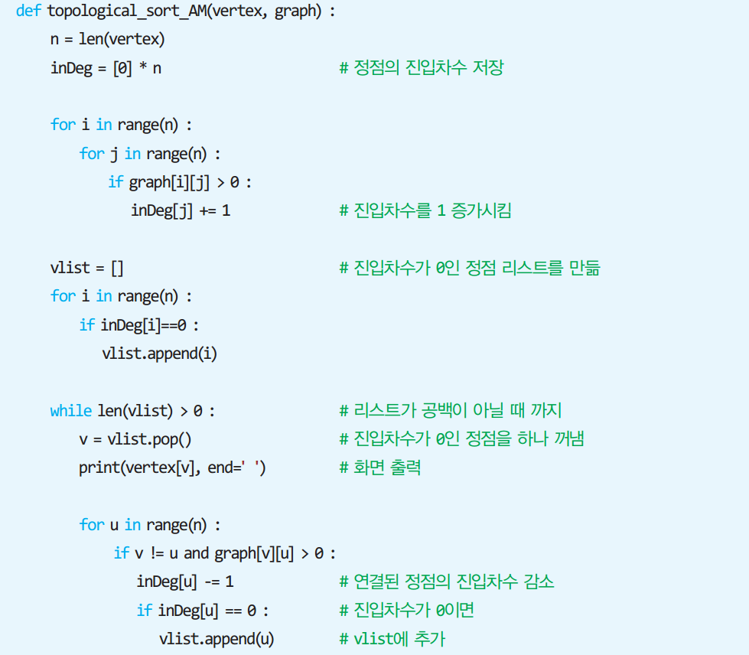
위상 정렬 알고리즘

Slide 39
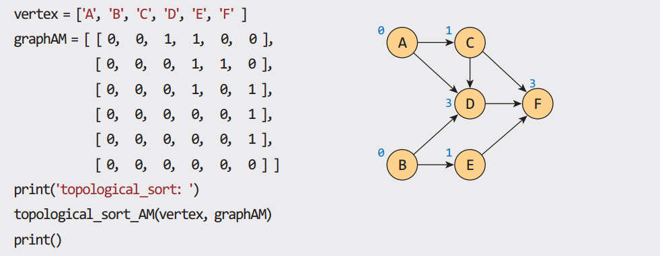
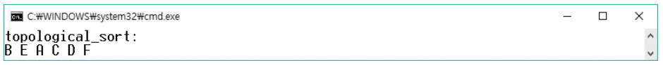
테스트 프로그램

Slide 40
가중치 그래프
CHAPTER
11

Slide 41
최소신장트리(Minimum Spanning Tree)
다음 그림은 9개 도시를 연결하는 항공 노선이라고 하자. 재정난으로 9개 도시간의 도달 가능성은 유지한 채 (직접 또는 간접), 노선을 폐쇄하려고 한다면 어떻게 폐쇄하는 것이 가장 경제적이겠는가? 정점 간의 가중치는 도시간의 항로 유지에 드는 비용을 의미한다.
1
4
2
8
2
3
3
5
4
5
5
2
4
6
6
7
9
7
8
8
3
9

Slide 42
최소신장트리(Minimum Spanning Tree)
1
4
2
2
3
3
5
2
4
5
4
6
6
3
7
8
9

Slide 43
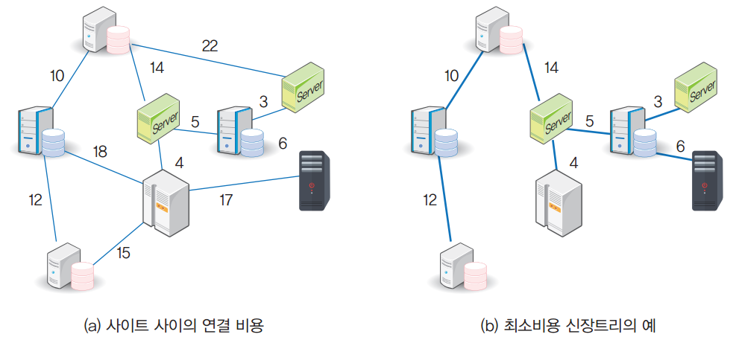
최소비용 신장트리란?
간선들의 가중치 합이 최소인 신장 트리
반드시 (n-1)개의 간선만 사용
사이클이 포함되면 안됨
MST의 응용
도로, 통신, 배관 건설: 모두 연결하면서 길이/비용을 최소화
전기 회로: 단자를 모두 연결하면서 전선의 길이를 최소화
Kruskal 알고리즘
Prim 알고리즘

Slide 44
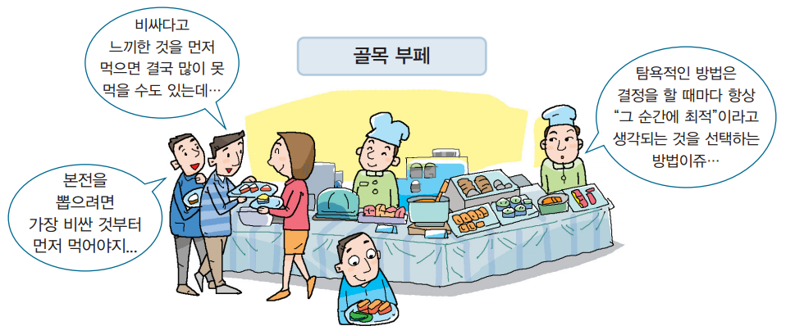
Kruskal의 MST 알고리즘
탐욕적인 방법(greedy method)
“그 순간에 최적”이라고 생각되는 것을 선택
각 단계에서 최선의 답을 선택 → 최종적인 해답에 도달
항상 최적의 해답을 주는지 검증 필요함
Kruskal MST 알고리즘은 최적의 해답임이 증명됨

Slide 45
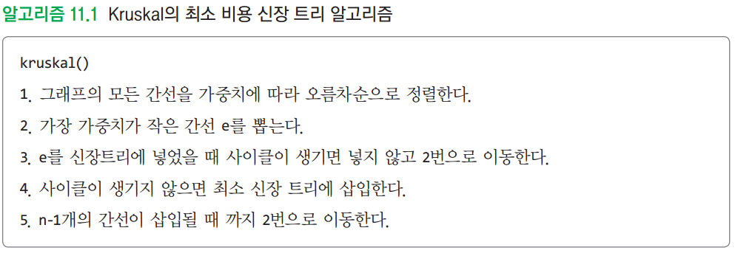
Kruskal의 알고리즘

Slide 46
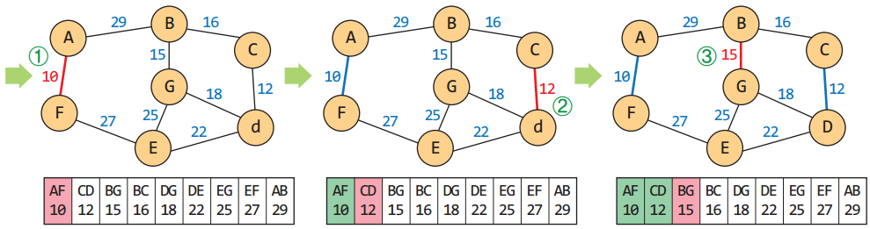
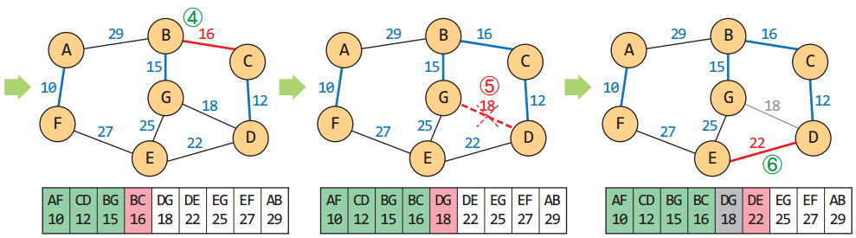
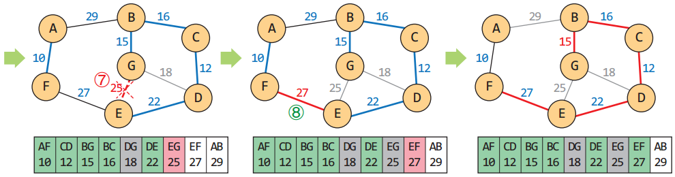
Kruskal의 알고리즘 과정

Slide 47
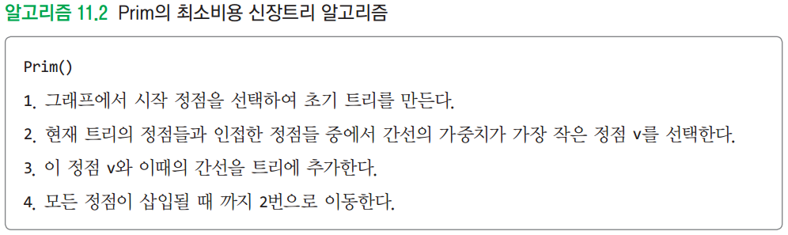
Prim의 MST 알고리즘
하나의 정점에서부터 시작하여 트리를 단계적으로 확장
현재의 신장 트리 집합에 인접한 정점 중 최저 간선으로 연결된 정점 선택하여 신장 트리 집합에 추가
이 과정을 n-1개의 간선을 가질 때까지 반복

Slide 48
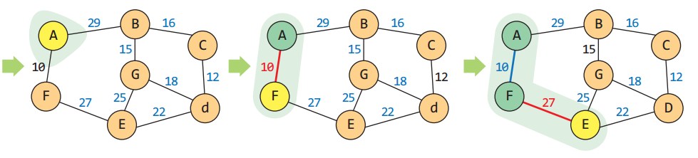
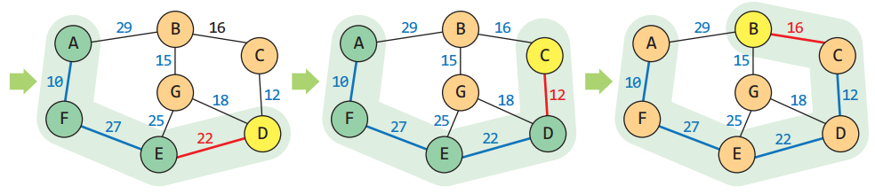
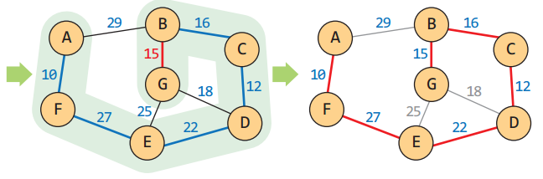
Prim의 MST

Slide 49
11.4 최단 경로
최단 경로 알고리즘이란?
최단 경로를 위한 그래프 표현
Dijkstra의 최단 경로 알고리즘
최단 경로 증명
dist 갱신
Floyd의 최단 경로 알고리즘
알고리즘 아이디어
최단 경로 알고리즘 시간 복잡도

Slide 50
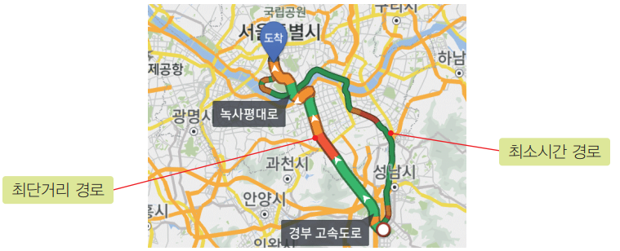
최단 경로 알고리즘이란?
정점 u와 정점 v를 연결하는 경로 중에서 간선들의 가중치 합이 최소가 되는 경로
간선의 가중치는 비용, 거리, 시간 등
Dijkstra, Floyd 알고리즘

Slide 51
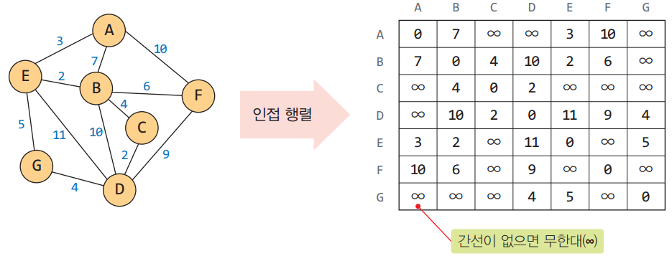
최단 경로를 위한 그래프 표현
간선이 없으면 가중치를 무한대로 처리

Slide 52
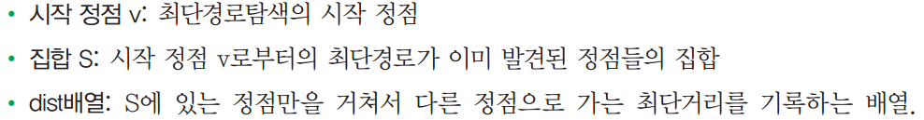
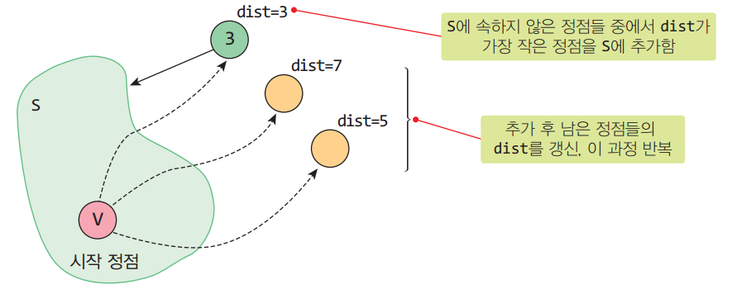
Dijkstra의 최단 경로 알고리즘
시작 정점 v에서 모든 다른 정점까지의 최단 경로 찾음
매 단계에서 최소 distance인 정점을 S에 추가

Slide 53
최단 경로 알고리즘 의사 코드
1. 시작 정점 v에 대해서 다음과 같이 초기화한다.
1.1 최단 정점 집합 = {v}
1.2 거리 = 0
2. 시작 정점 이외의 정점의 거리는 Infinity( ) 로 초기화한다.
3. 시작 정점의 모든 인접 정점에 대해서 거리를 주어진 거리로 초기화한다.
4. 최단 정점 집합 이외의 모든 정점에 대해서 다음을 반복해서 수행한다.
4.1 현재 주어진 거리에서 최단 거리를 찾아 그에 해당되는 정점을 최단 정점 집합에 포함시킨다.
4.2 새롭게 찾은 최단 정점을 경유해서 계산된 거리가 기존 거리보다 작으면 최단 거리를 갱신한다.
4.3 최단 정점 집합이 모든 정점을 포함하거나 새로운 최단 정점을 찾지 못하면 종료한다.

Slide 54


알고리즘 실행 과정: Step1-2

Slide 55


알고리즘 실행 과정: Step6-최종

Slide 56

Floyd의 최단경로 알고리즘
모든 정점 사이의 최단경로를 찾음
2차원 배열 A를 이용하여 3중 반복을 하는 루프로 구성
배열 A의 초기 값은 인접 행렬의 가중치

Slide 57

최단 경로 알고리즘 시간 복잡도
Dijkstra: $O\left(n^{2}\right)$
주 반복문을 n번 반복
내부 반복문을 2n번 반복
모든 정점 쌍의 최단 경로를 구하려면 n번 반복 → $O\left(n^{3}\right)$
Floyd-Warshall: $O\left(n^{3}\right)$
모든 정점 쌍의 최단 경로 거리를 구함
3중 반복문을 실행
Floyd의 알고리즘은 매우 간결한 반복 구문을 사용

Slide 58

감사합니다!

